Slide 1
Kollisionsdetektion und -antwort
SSDS 24/25 Kurilin, Pivovar

Slide 2
Inhaltsverzeichnis
Was ist Kollisionsdetektion?
Line of Action
Zentraler elastischer Stoß
Rotation
Probleme bei Kollisionsdetektion
Algorithmen

Slide 3
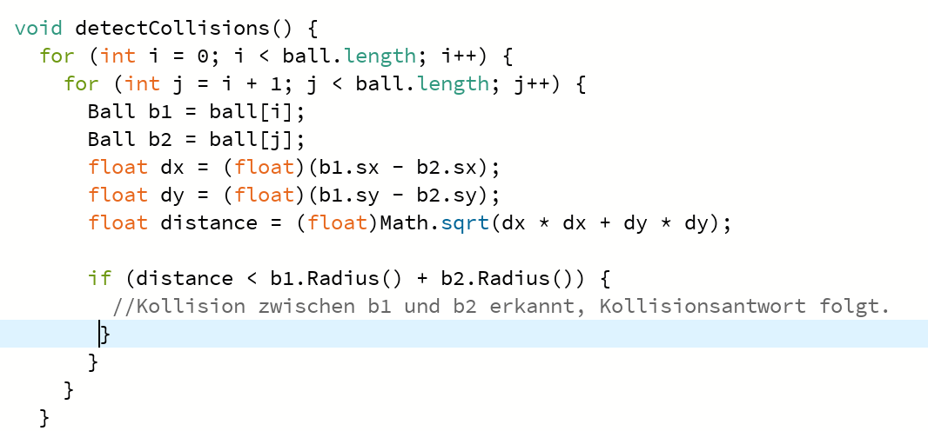
Kollisionsdetektion bei balls2D
Gehen über alle Bälle, berechnen die Distanz zwischen den Bällen und wenn die Distanz kleiner ist als die Summe beider Radien dann wird eine Kollision erkannt

Slide 4
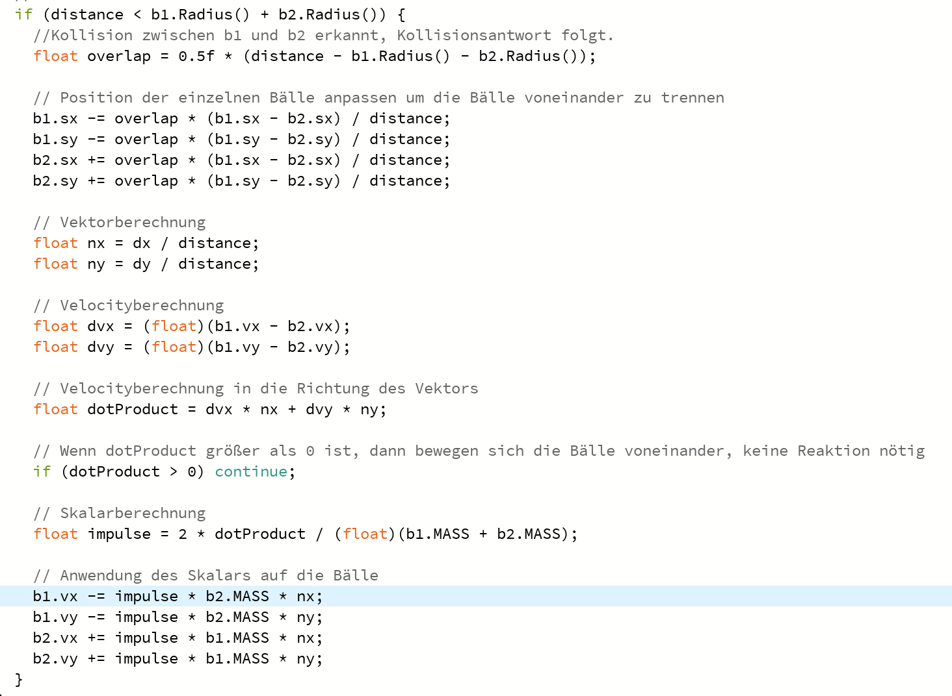
Was ist Kollisionsantwort?
Wenn eine Kollision erkannt wird, muss diese aufgelöst werden. Das gelingt dadurch das man die Positionen der Bälle auflöst, einen neuen Bewegungsvektor berechnet und eine neue Velocity berechnet mit der die Bälle in die Richtung des neuen Bewegungsvektors bewegt werden

Slide 5
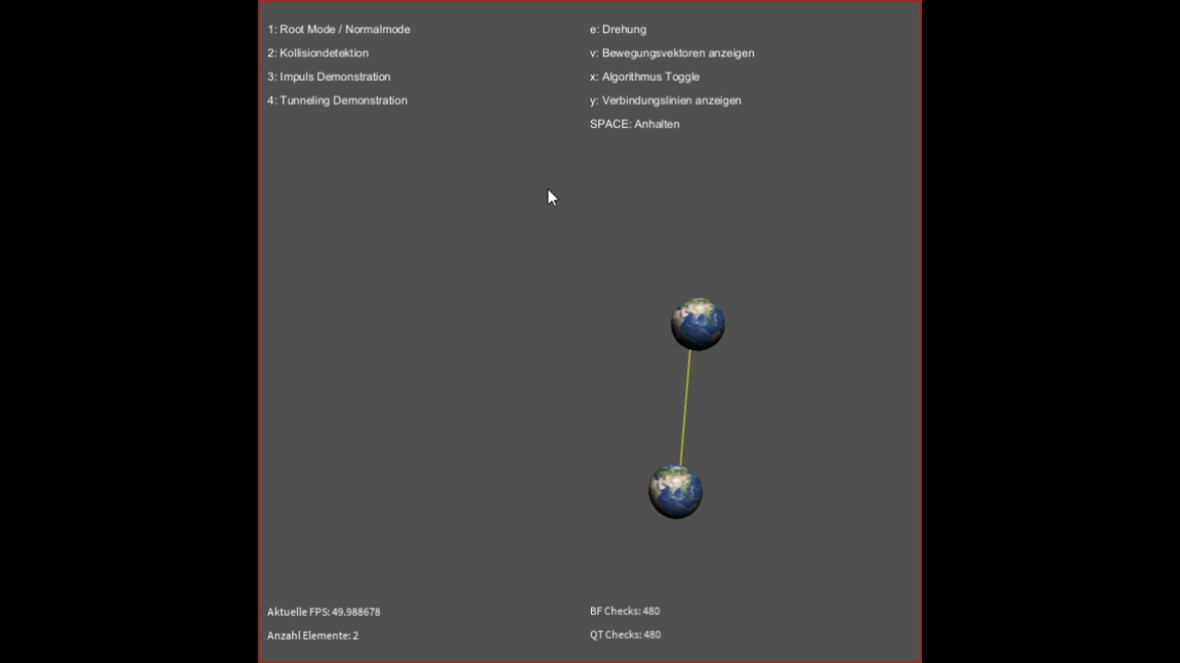
Abfragen bei Quadtree

Slide 6
Fragen?
Vielen Dank für Ihre Aufmerksamkeit

Slide 7
Quellen
https://www.leifiphysik.de/mechanik/impulserhaltung-und-stoesse/aufgabe/geschwindigkeiten-nach-einem-zentralen-elastischen-stoss
https://www.leifiphysik.de/mechanik/kreisbewegung/grundwissen/bahngeschwindigkeit-und-winkelgeschwindigkeit
https://www.mdpi.com/applsci/applsci-10-07636/article_deploy/html/images/applsci-10-07636-g001.png
https://gamedev.stackexchange.com/questions/192400/in-games-physics-engines-what-is-tunneling-also-known-as-the-bullet-through

